Slide 1
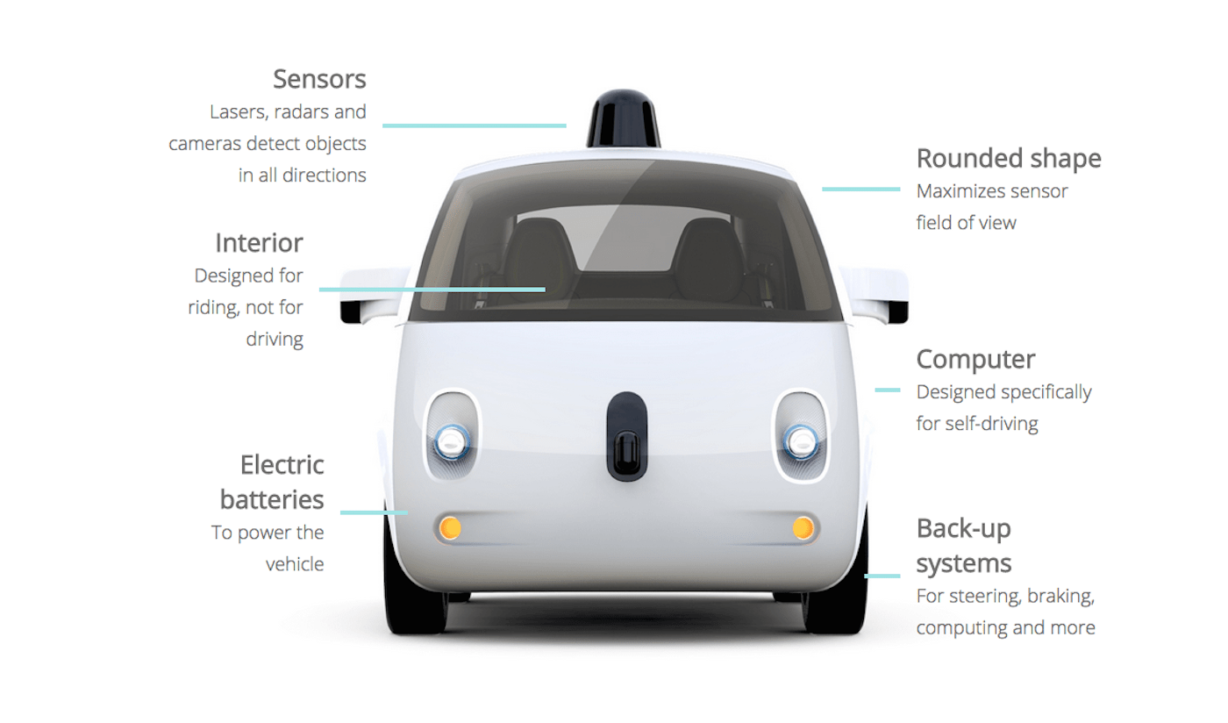
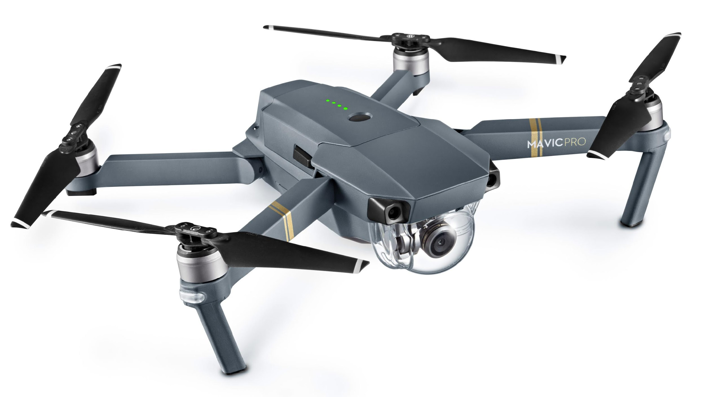


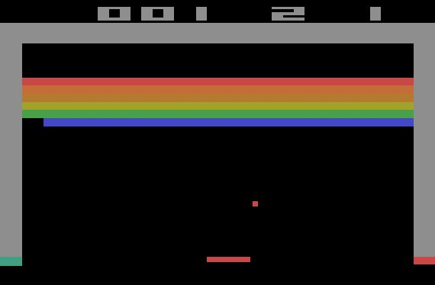
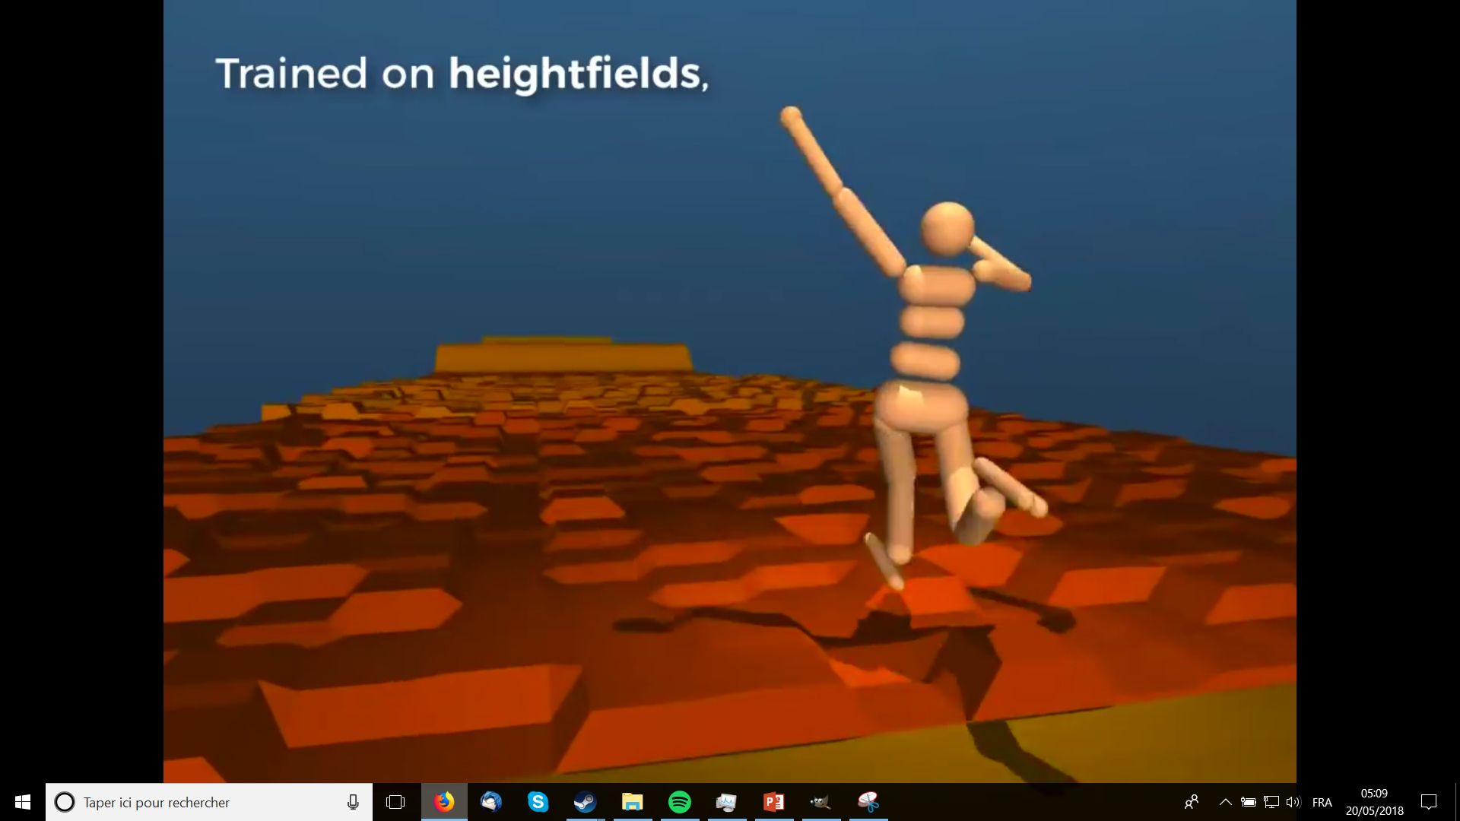
Reinforcement Learning

Slide 2
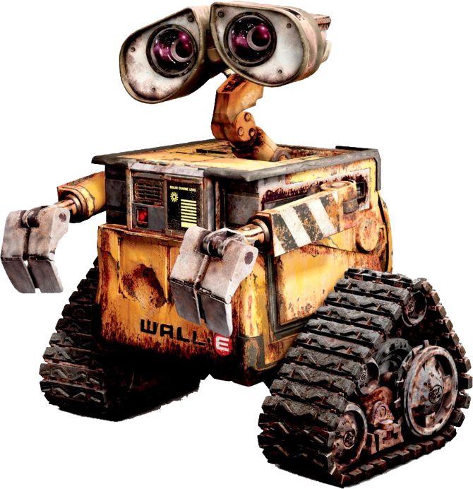
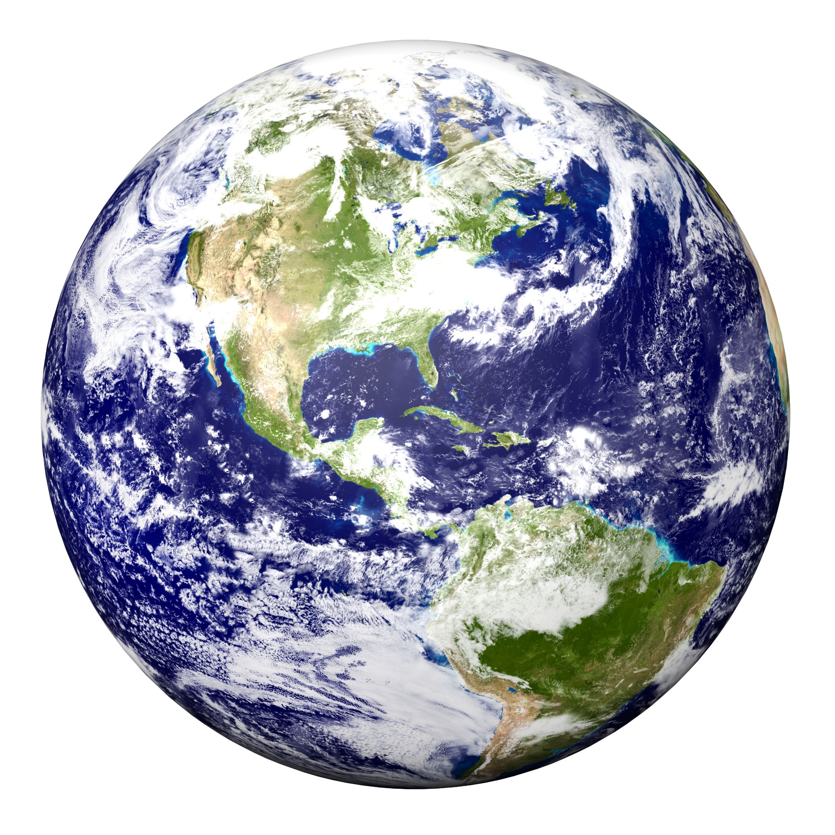
Reinforcement Learning
Agent
Environnement
Actions
Observations
Récompenses
Les actions changent l’environnement
L’agent cherche à maximiser les récompenses
L’agent améliore donc ses choix d’actions

Slide 3
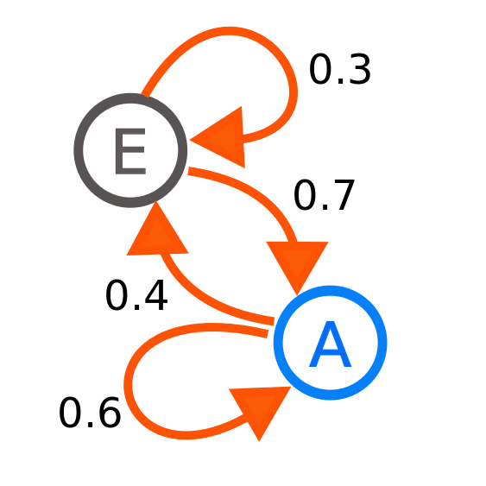
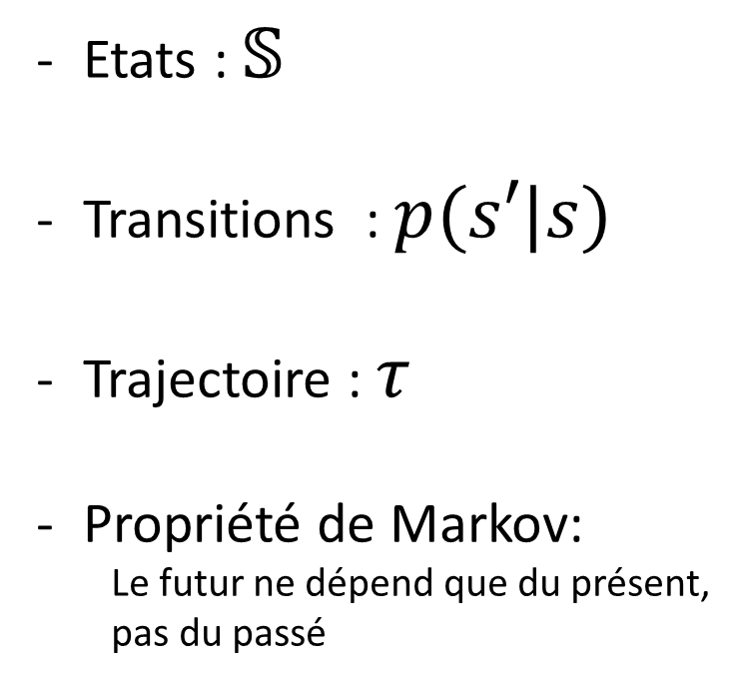
Chaînes de Markov

Slide 4
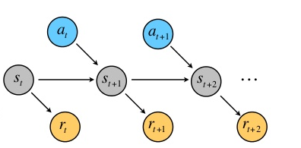
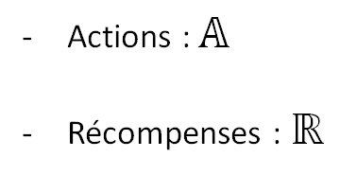
Processus de décision markovien

Slide 5
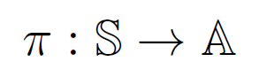
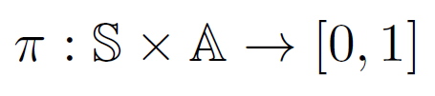
Policy
Stratégie de l’agent
Détermine les actions qu’il choisit
Fonction des observations
policy
Etat
Action
Cas déterministe :
Cas stochastique :

Slide 6
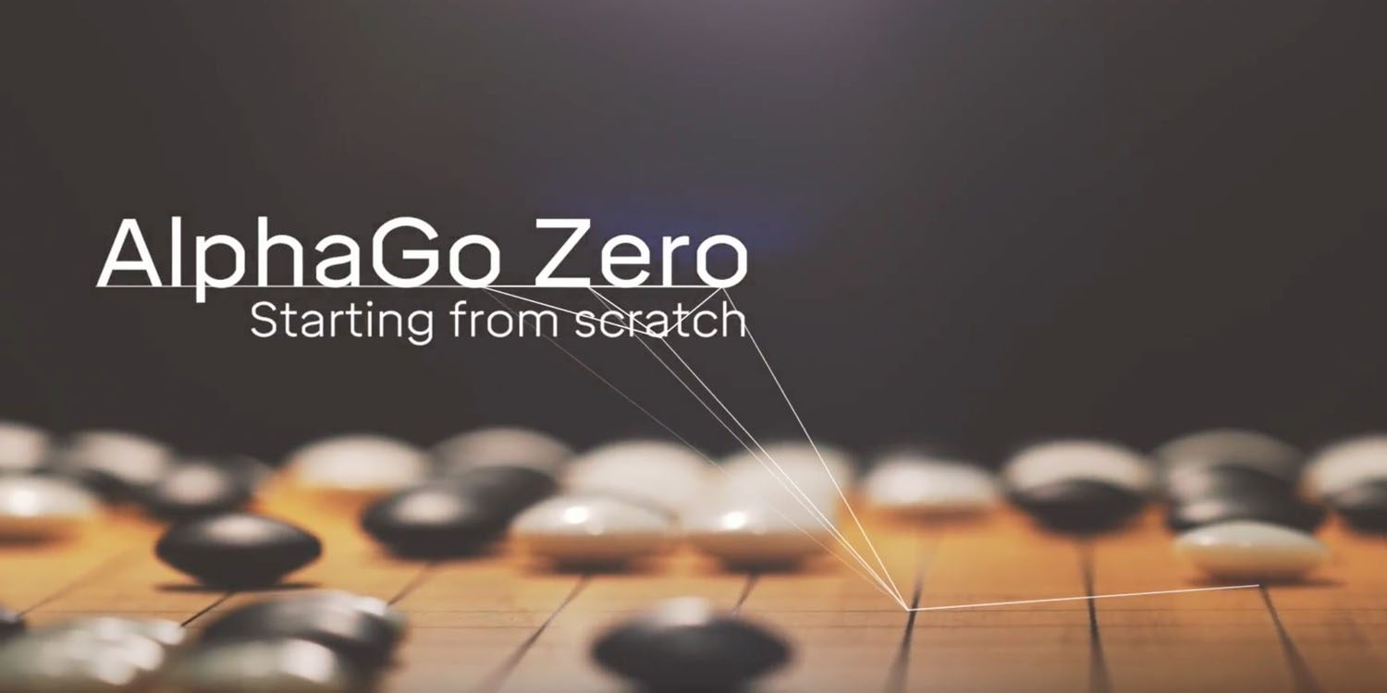

Slide 8
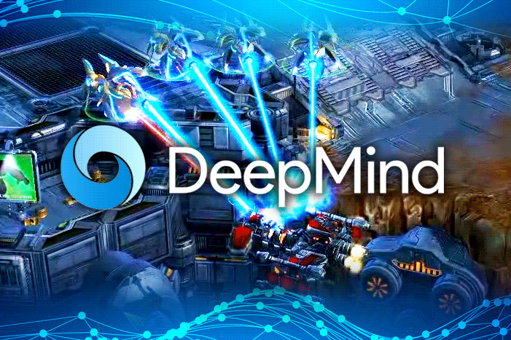
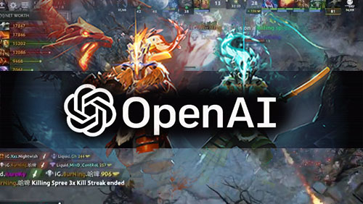
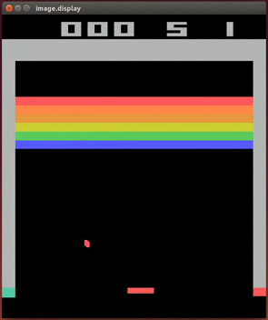
Le RL et le gaming
https://deepmind.com/research
https://openai.com/research/

Slide 9
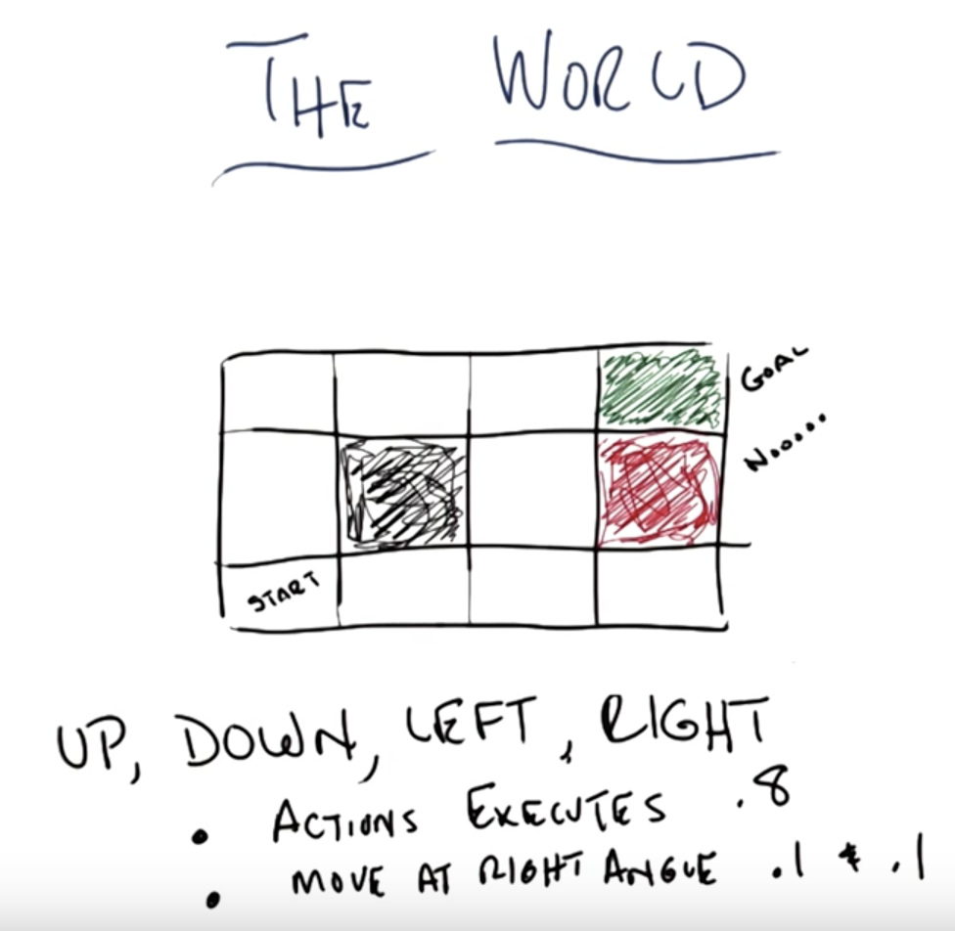
MDP

Slide 10
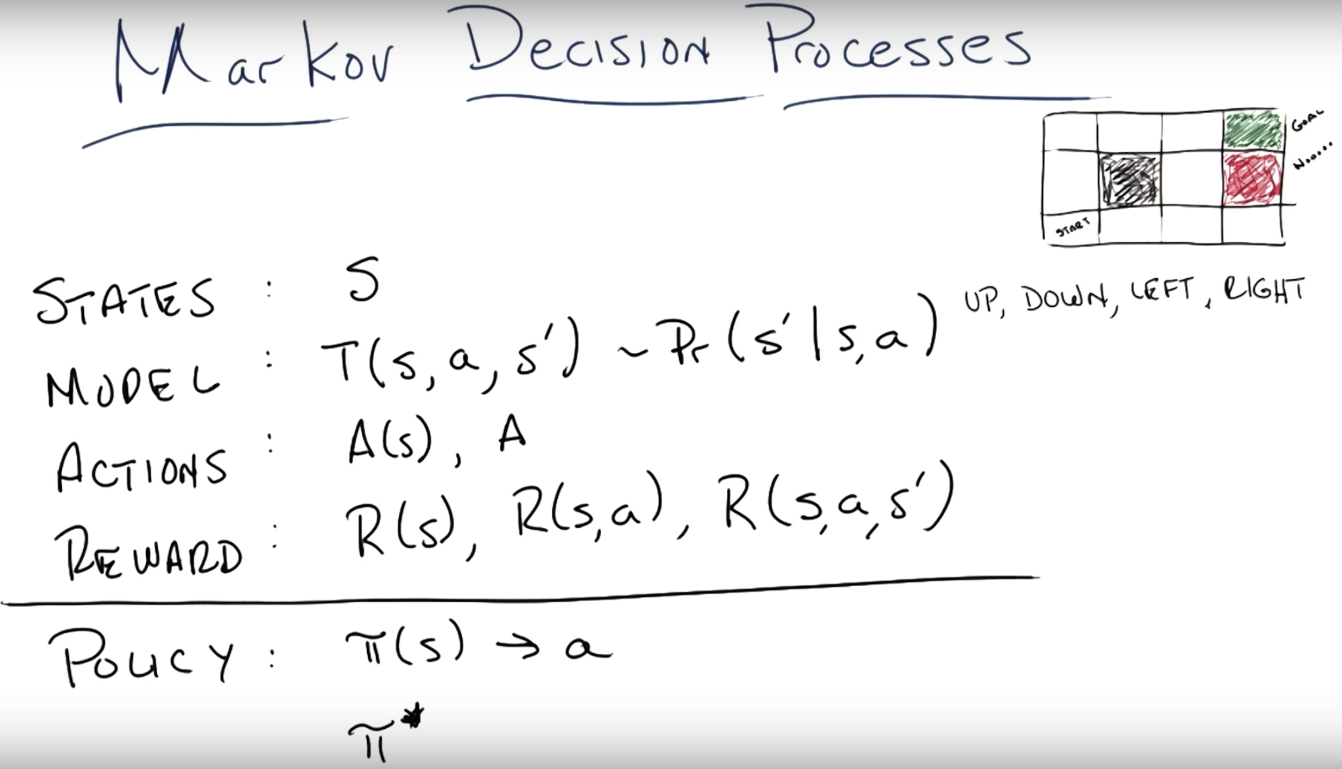
MDP

Slide 11
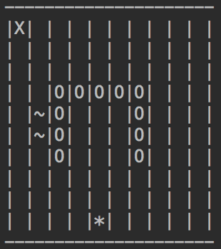
MDP : Labyrinthe

Slide 12
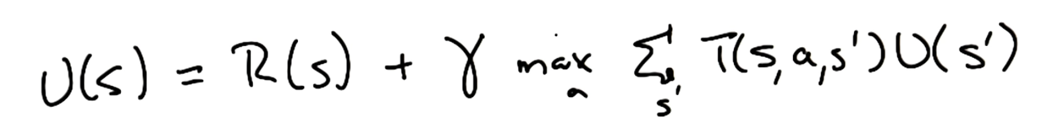
MDP : Bellman
Récompense long terme (“utility”)
Taux d’amortissement (“discount rate”)
Récompense instantanée (“instant reward”)

Slide 13
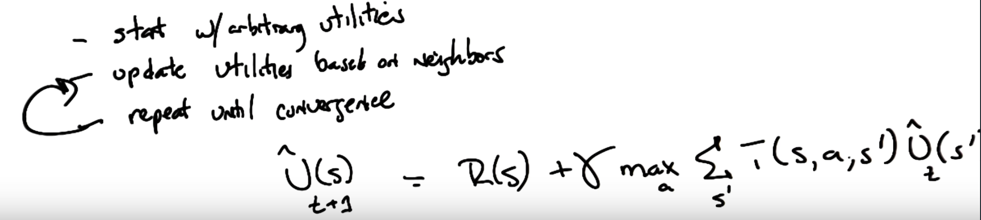
MDP : Value Iteration
n équations NON linéaires à n inconnues → Résolution de système impossible (pas de façon simple en tout cas …) !

Slide 14
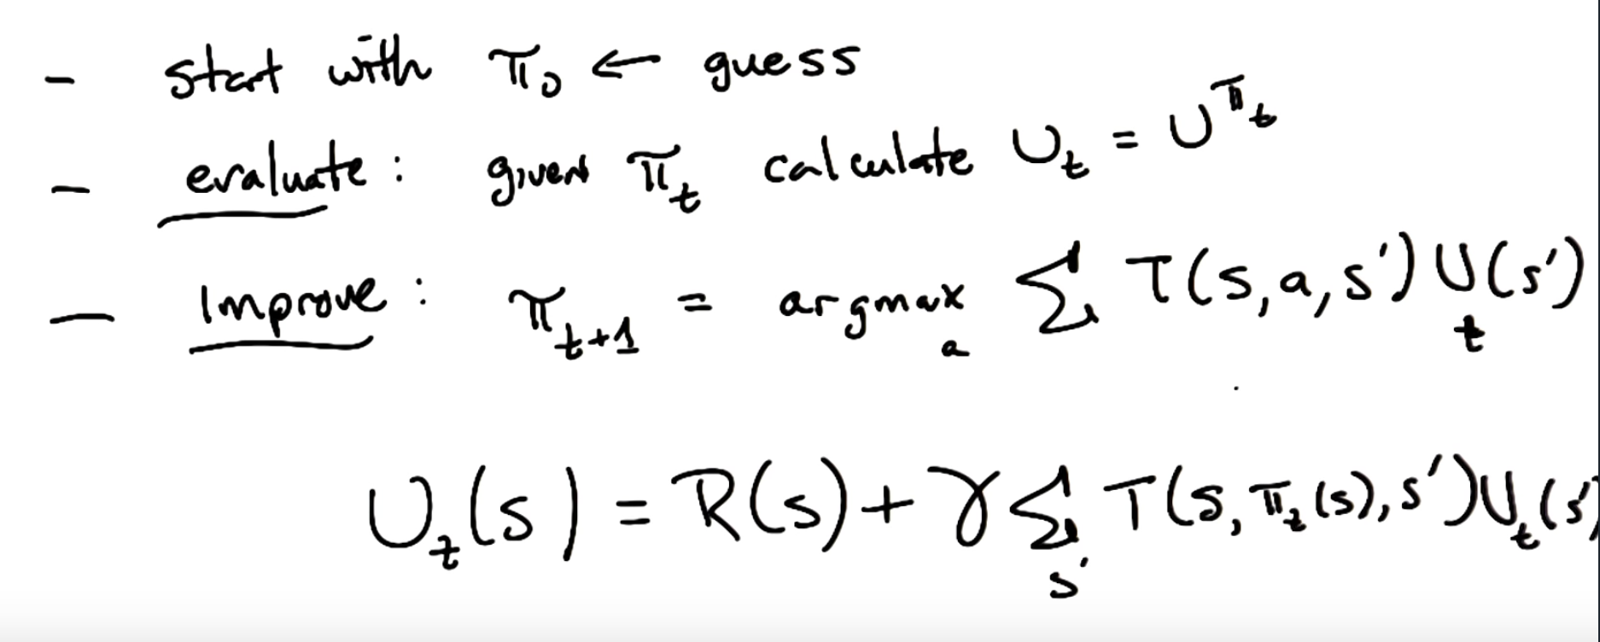
MDP : Policy Iteration (ça converge !)

Slide 15
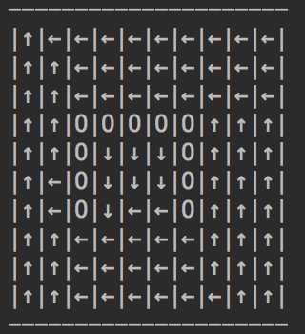
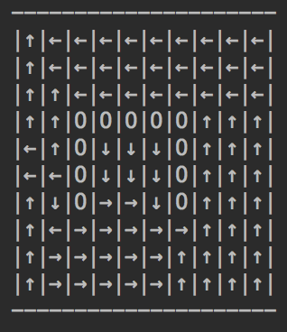
MDP : Labyrinthe
Déterministe
Stochastique

Slide 16
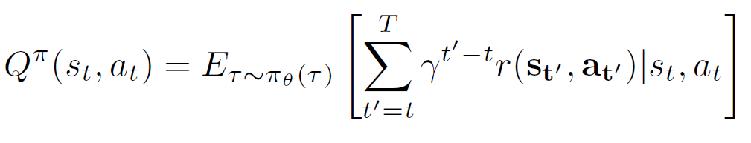
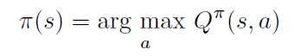
Q Learning
action-state value : espérance de la récompense après avoir pris une certaine action depuis un certain état
construire une approximation de cette fonction pour n’importe quel couple état / action
stratégie implicite : à partir d’un état, choisir l’action qui possède la plus grande Q-value

Slide 17
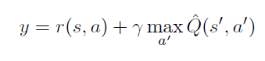
Q Learning
Comment estimer Q ?
tableau actions / états
réseau de neurones
...
 | s1 | s2 | s3
a1 | 32.1 | 47.1 | -90.5
a2 | 84.2 | -25.2 | 42.3
Comment entraîner notre estimateur ?
à chaque pas, on a le tuple (s, a, s’, r)

Slide 18
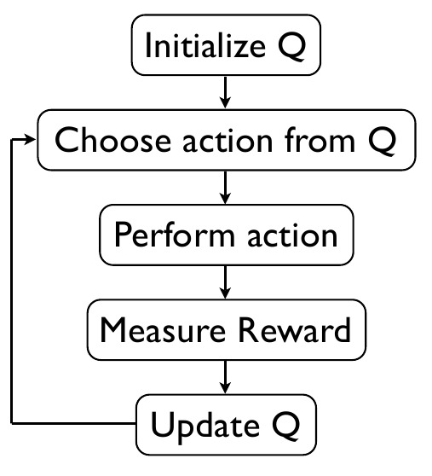
Q Learning

Slide 19
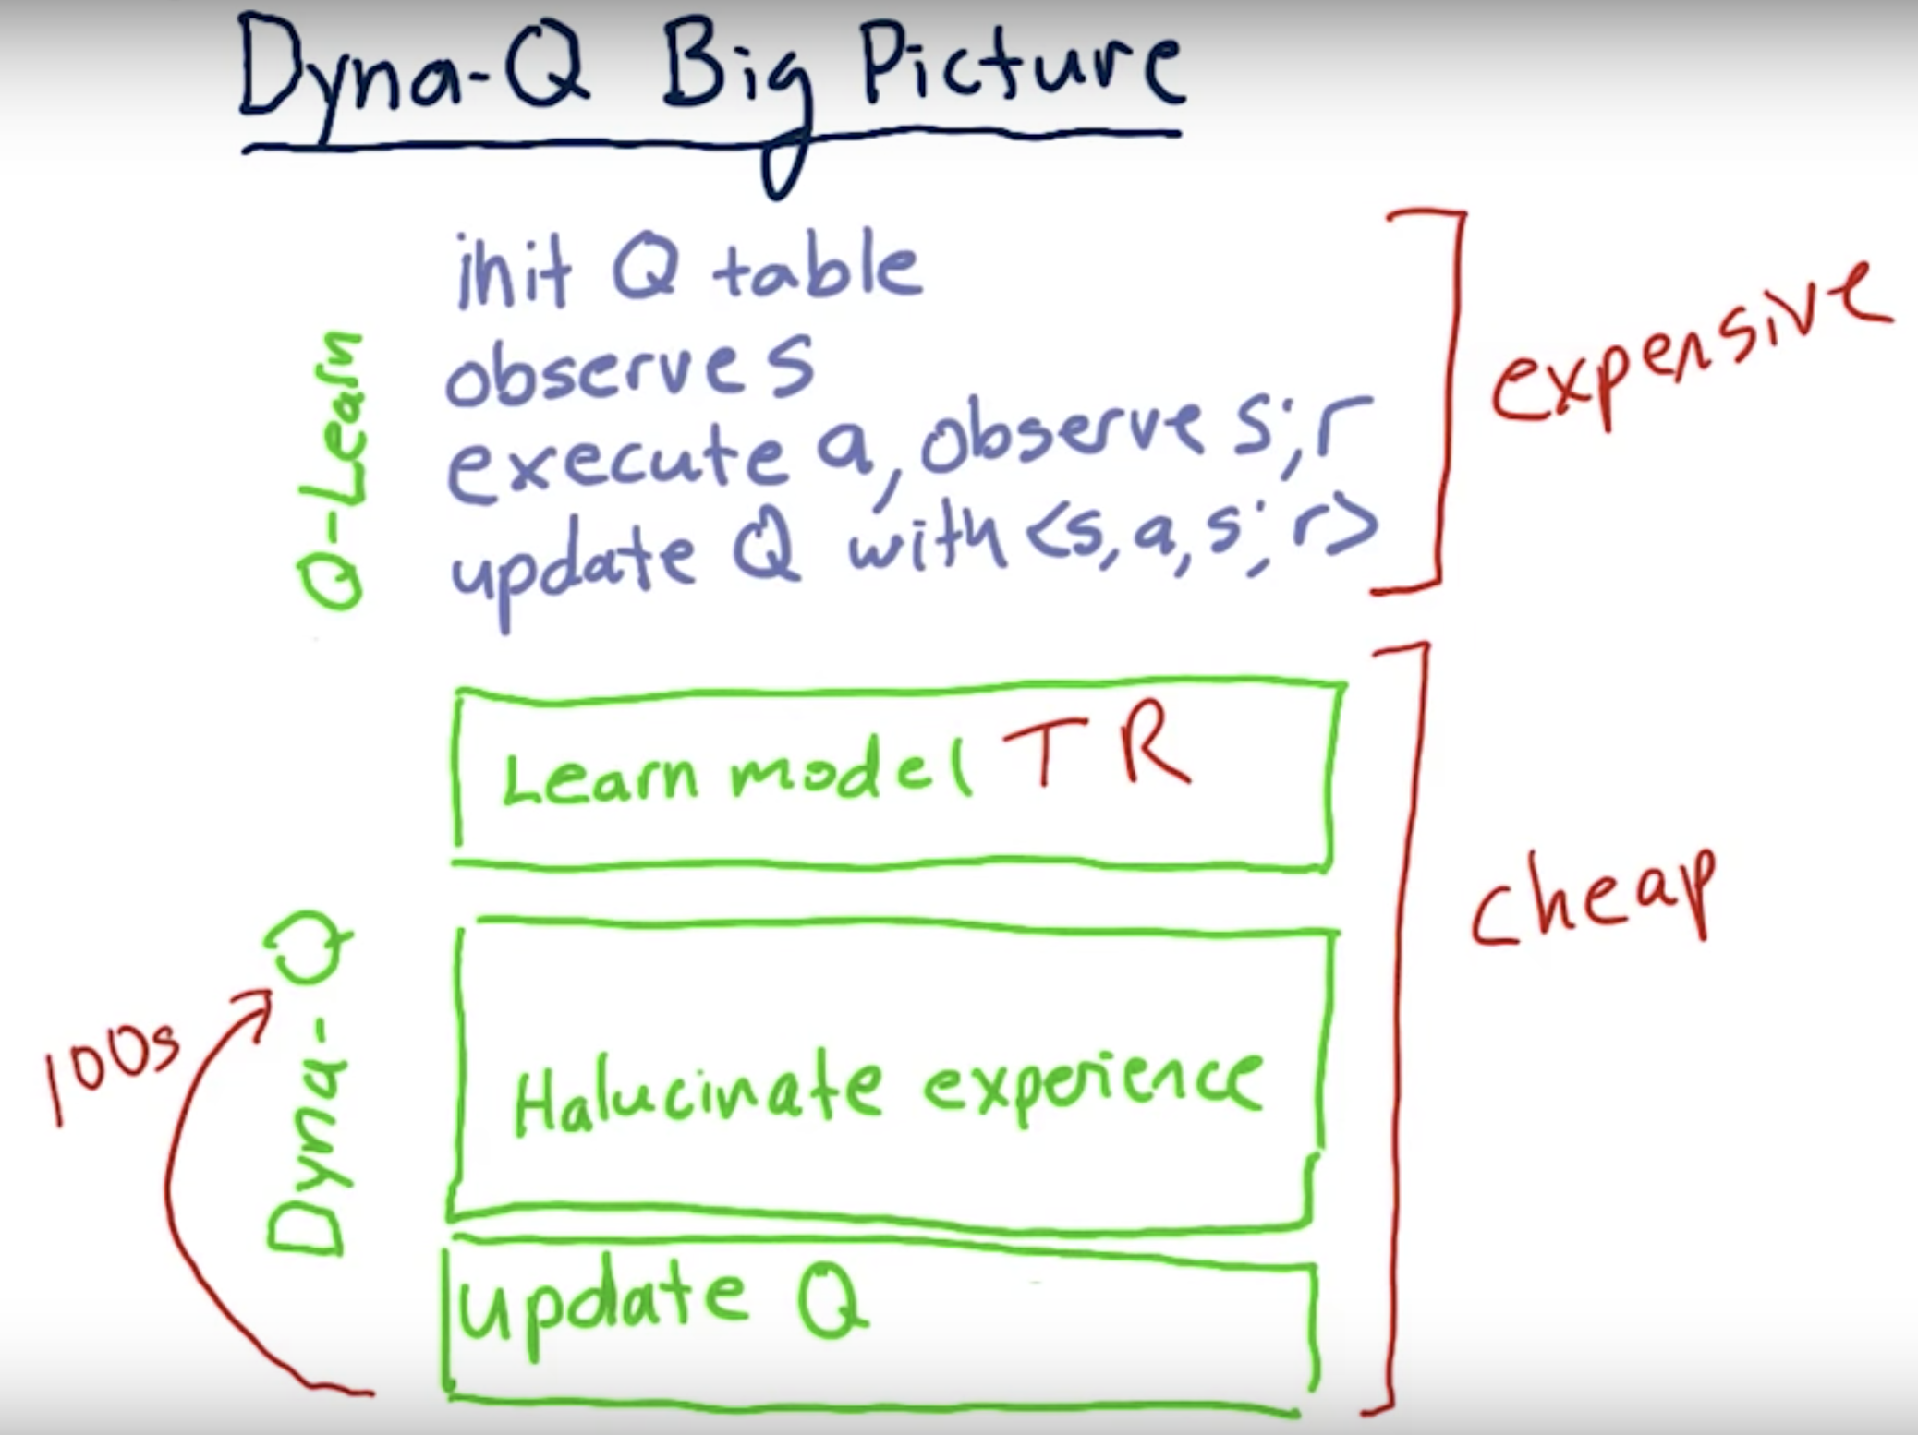
Dyna : Quand l’expérience coûte cher

Slide 20
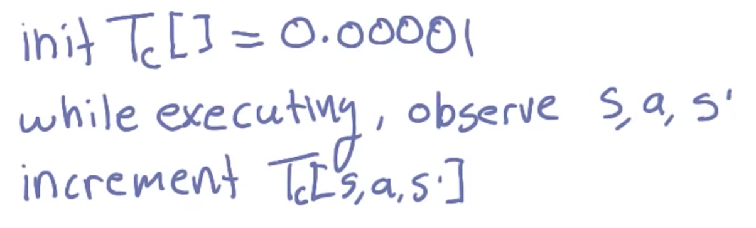
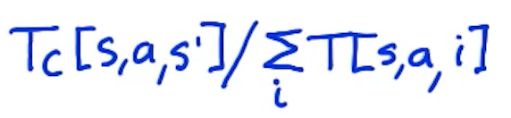
Dyna : Apprendre T

Slide 21
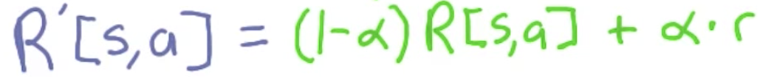
Dyna : Apprendre R

Slide 22


Gym

Slide 23
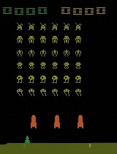
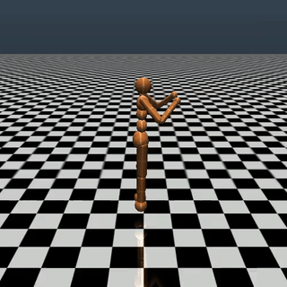
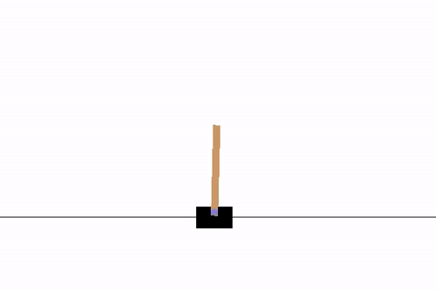
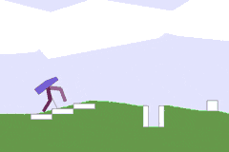
OpenAI Gym
Simulation d’environnements
120 jeux Atari
Box2D (physique 2D)
MuJoCo (physique 3D)
Bras robotique

Slide 24
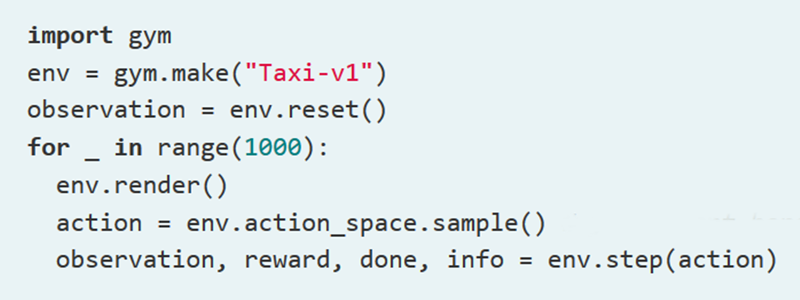
OpenAI Gym
Simulation d’environnements
Retour à un état
initial aléatoire
Choix d’une action
Exécution de l’action
Avancement de l’état

Slide 25
LunarLander-v2
But: atterrir doucement dans la zone
Terrain aléatoire
4 actions discrètes:
Ne rien faire
Moteur principal
Moteur gauche
Moteur droite
Etat représenté par 8 réels:
pos.x
pos.y
vel.x
vel.y
angle
vitesse angulaire
contact jambe gauche (1 ou 0)
contact jambe droite (1 ou 0)

Slide 26
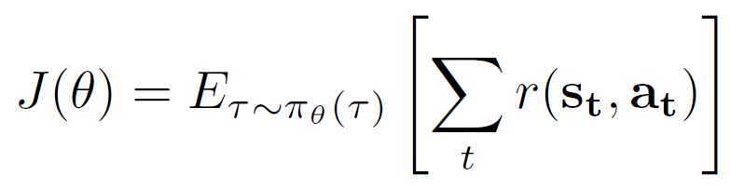
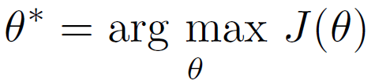
Objectif à maximiser
Somme des récompenses obtenues sur la trajectoire

Slide 27
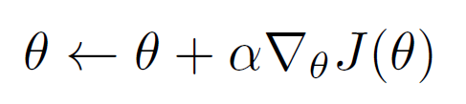
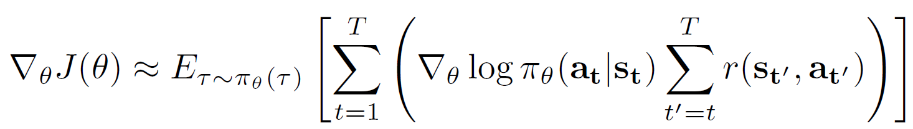
Policy Gradient
Augmenter les probabilités des actions qui nous ont apporté une récompense
Diminuer - - - un malus
Descente par gradient :
Récompense future obtenue
Somme sur les étapes de la trajectoire

Slide 28
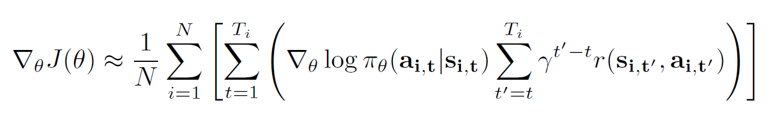
Policy Gradient
Algorithme : batch REINFORCE
Discount factor
Approximation de l’espérance
Tant qu’on est pas satisfait :
1. Générer N trajectoires en suivant la stratégie
2. Appliquer les gradients aux paramètres
/!\ Algorithme on-policy

Slide 29
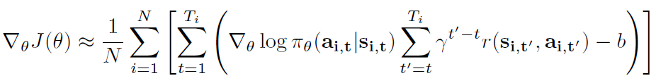
Policy Gradient
baseline
réduire la variance
meilleure estimation de l’avantage d’une action
en pratique : moyenne des récompenses
Actor Critic : value en tant que baseline

Slide 30
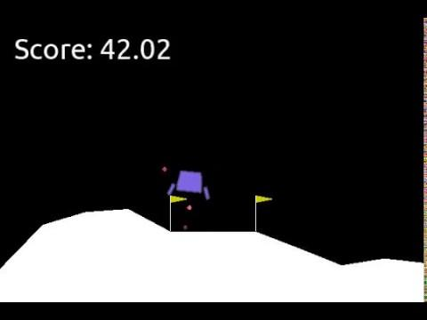

Slide 31
Pour aller plus loin
https://eu.udacity.com/course/reinforcement-learning--ud600
http://rail.eecs.berkeley.edu/deeprlcourse/
https://gym.openai.com/
https://medium.com/emergent-future/simple-reinforcement-learning-with-tensorflow-part-0-q-learning-with-tables-and-neural-networks-d195264329d0
https://www.youtube.com/watch?v=A5eihauRQvo

